Slide 1



Информатизация – инструмент повышения промышленной безопасности
LIVING CORE
ООО Ливинг коре
info@livingcore.ru
www.livingcore.com
Для «Национального объединения технологических и ценовых аудиторов»
Павлова Юлия Васильевна
Руководитель проектов ООО «Ливинг коре» (Казань)
Notes:
Уважаемые участники Конференции,
как это часто бывает, развитие или появление нового инструментария в той или иной области, с одной стороны, расширяет возможности для его внедрения, а с другой – оказывается ответом на как раз сформировавшиеся потребности.
Примером этого снова и снова служит прогресс информационных технологий – будь то новые аппаратные платформы или программные решения. Задача моего выступления – обозначить широкий круг вопросов управления промышленной безопасностью и рассказать, как могут в этом помочь современные средства информатизации.

Slide 2
СУПБ: РОСТ ИНФОРМАЦИОННОЙ НАГРУЗКИ
Старые фонды
Новое оборудование
Необходимость повышенного внимания
Высокие требования к поддержанию
Менеджмент предприятия
Надзорный орган
Требования объективной картины для принятия решений, основанных на фактах
Переход к риск-ориентированному подходу, рост требований по предоставлению сведений
Notes:
Внедрение риск-ориентированного подхода при управлении промышленной безопасностью (ПБ) на эксплуатирующих опасные производственные объекты (ОПО) предприятиях осложняется рядом негативных факторов, таких как:
- значительное нарастание информационного потока между поднадзорными организациями и надзорными органами;
- практическую непригодность, в связи с этим, систем производственного контроля (СПК) ПБ, построенных на «бумажных» технологиях;
- отсутствие в области управления ПБ технологической культуры широкого применения средств информатизации;
- относительно высокую стоимость внедрения средств информатизации для небольших поднадзорных организаций, в то время, как они составляют основную долю.

Slide 3


ИНФОРМАТИЗАЦИЯ
big data
Нет культуры информатизации
«Как 1С: в бухгалтерии»
Мгновенная доставка обновлений.
«Включил и работай»
Информационная безопасность.
Доступная цена.
Дорого. Сложно внедрить.
ИС в области промышленной безопасности специфический инструмент.
Внедрение, обучение техническая поддержка.
Проблемы актуализации
Изменение нормативных требований. Доставка обновлённых версий ПО
«Облачные»
технологии
Notes:
У крупных предприятий – очень большой объём данных, у них достаточно ресурсов, они вынуждены принимать решение о внедрении информационных систем, путем покупки решения или разработки своей собственной системы.
Для мелких же – это дорого, сложно внедрить, очень часто нет специалистов, ответственные часто сменяются.
Также существует проблемы актуализации. Нужно учитывать, что в Комплексной системе информатизации РТН происходят изменения в базе данных. К нам пользователи: сдал отчёт, а он не грузится в КСИ. Начинаем разбираться – изменения в КСИ.
Требования по предоставлению отчетности только утрясаются. Мы знаем, что за 2018 год поднадзорными организациями будет предоставляться новый состав данных. Если отчёт делается вручную или в электронных таблицах, снова нужно переучиваться. В связи с этим возникают частые ошибки при вводе данных в таблицы: чуть не так заполнил – сведения не грузятся.
РТН: отчеты, представленные с помощью Excel-таблиц, мало поддаются анализу в автоматизированном виде из-за ошибок заполнения. Отчеты по данным РТН в настоящее время предоставляют порядка 50% эксплуатирующих организаций.
Внедрение информационной системы – апробированный путь преодоления всех этих проблем для любой организации.

Slide 4
ВСЕ ПРОЦЕССЫ ПБ
Планирование и контроль мероприятий
Самопроверки, есть унифицированные контрольные карты
Всё об ОПО, ЗиС, ТУ
Персонал ОПО, квалификация
Контроль предписаний Ростехнадзора
Управление данными об авариях и инцидентах
Анализ состояния ПБ
Обязательная и внутренняя отчётность
Notes:
Современные информационные системы в области ПБ, такие, как наш сервис myObject, охватывают практически все соответствующие бизнес-процессы промышленной безопасности на предприятиях, эксплуатирующих ОПО, – как это показано на этом слайде. Функционал системы охватывает планирование и контроль мероприятий, содержит базу данных об объектах, ОПО,ТУ и ЗИС, проведение внутренних проверок и контроль предписаний РТН, анализ состояния ПБ и формирование отчетности.
Если проанализировать обязанности, возложенные «Положением об отраслевой системе управления промышленной безопасностью опасных производственных объектов» на службы промышленной безопасности (производственного контроля ) или работников, ответственных за осуществление производственного контроля, то оказывается, что практически все отвечающие этим обязанностям процессы получат информационную поддержку или будут автоматизированы при внедрении информационной платформы СУПБ.

Slide 5
ЭФФЕКТ
Прозрачность и прослеживаемость
01
Внутренние проверки
Принятие решений, основанных на фактах
Унификация подходов, сопоставимость результатов, контроль компенсирующих мероприятий
02
Сроки
Своевременное проведение ЭПБ, аттестаций и т.п.
03
Риски
04
Снижение промышленных рисков, рисков санкций надзорных органов
Мероприятия ПБ
05
Планирование и контроль
Измеримость
06
Возможность контроля динамики показателей безопасности
Notes:
Внедряя информационную систему, мы ожидаем, что она в конечном итоге, будет содействовать принятию решений, основанных на актуальных данных. Среди побудительных факторов для внедрения нужно отметить необходимость информационной поддержки специалистов, в ведении которых оказывается значительное количество технических устройств, зданий и сооружений в различном состоянии и на различных этапах эксплуатации. Есть желание избавить персонал от рутинных операций, например по формированию стандартных отчётов.
Какой эффект получает предприятие после завершения работ по информатизации процессов ПБ?
Первые уровни производственного контроля получают централизованную систему управления мероприятиями ПБ вплоть до напоминаний ответственным исполнителям по электронной почте и смс. Вероятность, что будет забыто то или иное предписание Ростехнадзора, нарушены сроки аттестации специалистов или проведения экспертиз промышленной безопасности значительно снижается.
Верхние уровни ПК после внедрения системы через «Монитор руководителя» в персональном виртуальном рабочем кабинете напрямую получают в виде наглядных диаграмм и таблиц исчерпывающую актуальную информацию о состоянии технических устройств, зданий, сооружений, процессов, готовности персонала. Обеспечивается полная прозрачность управления промышленной безопасностью. Руководителю потребуются считанные минуты, чтобы понять, всё ли в порядке, или выявить отклонения.

Slide 6
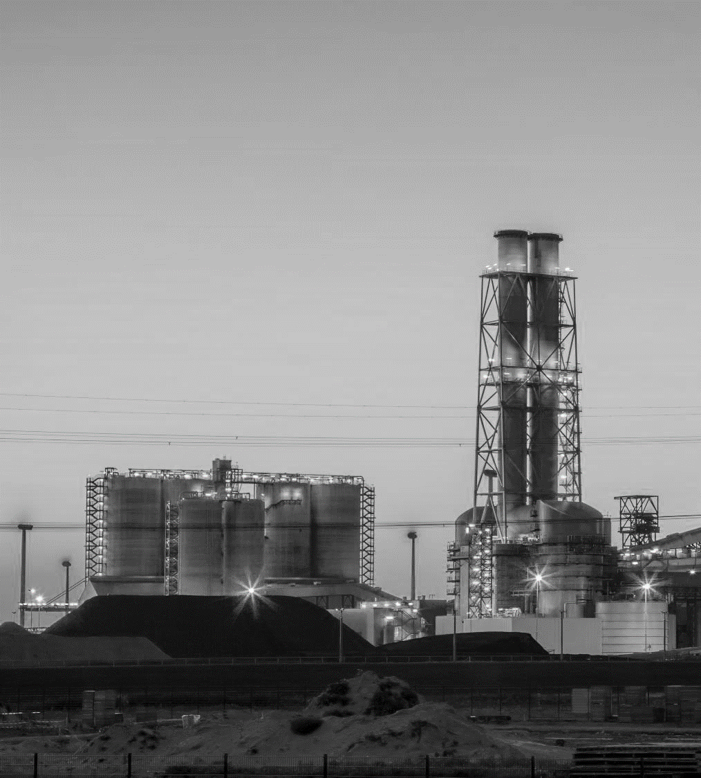
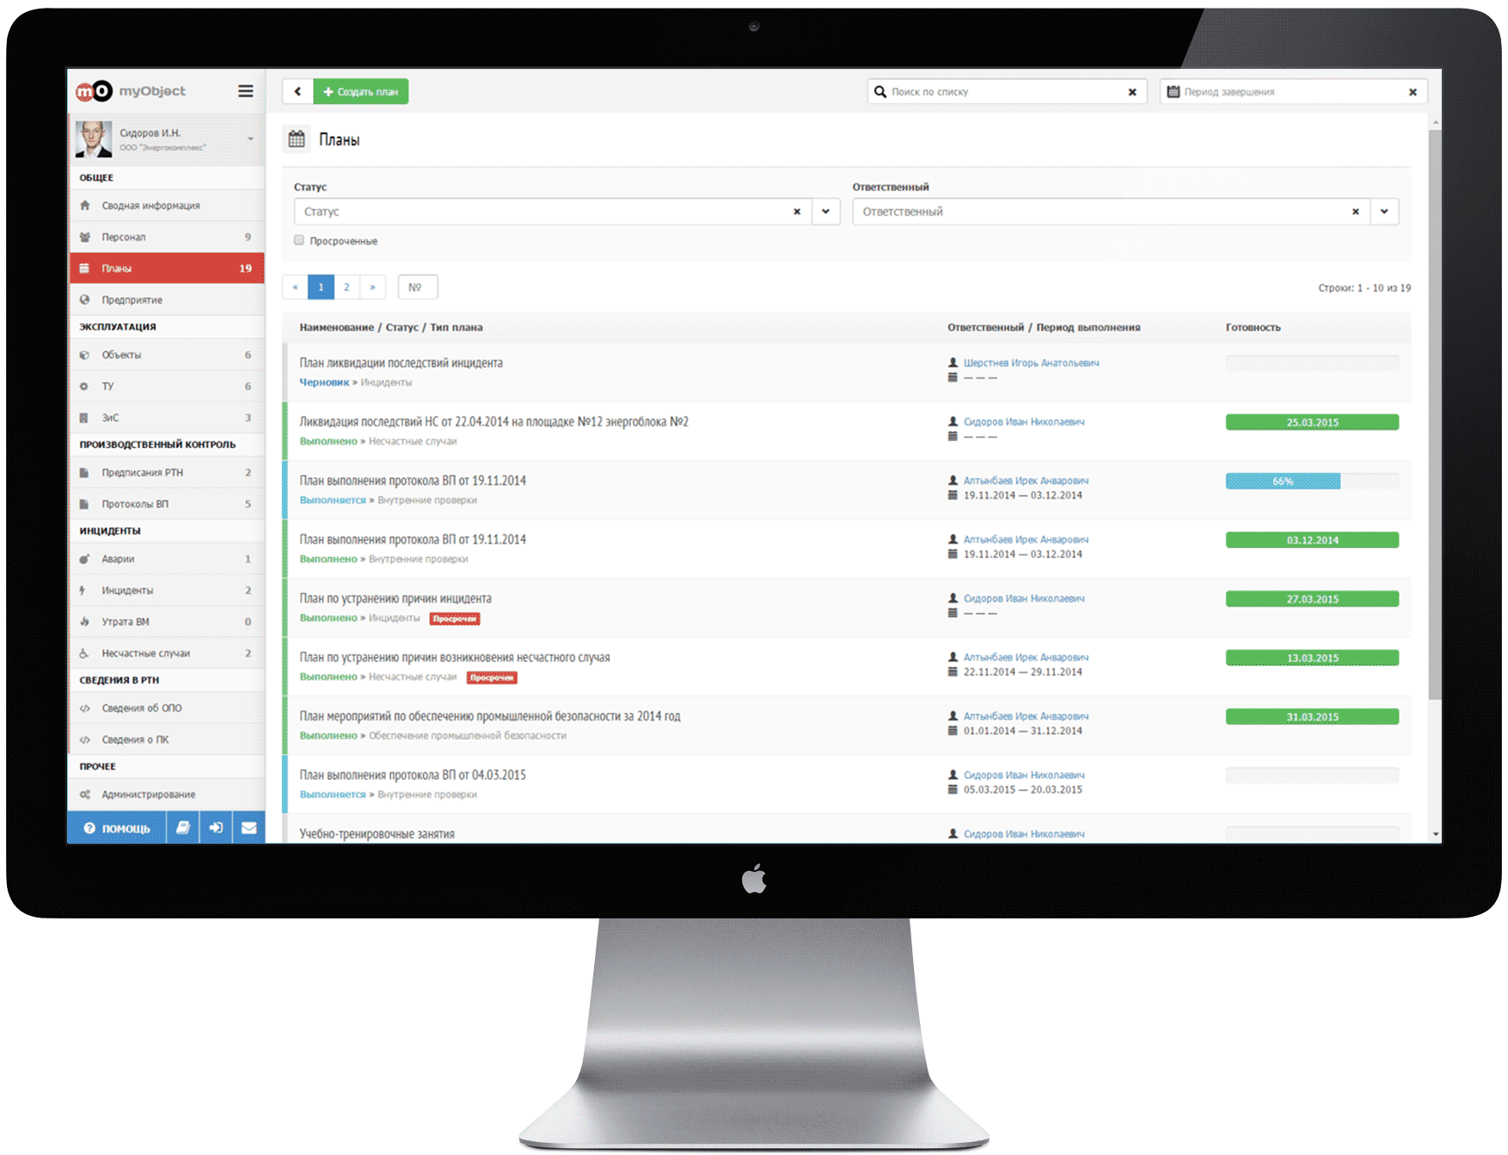
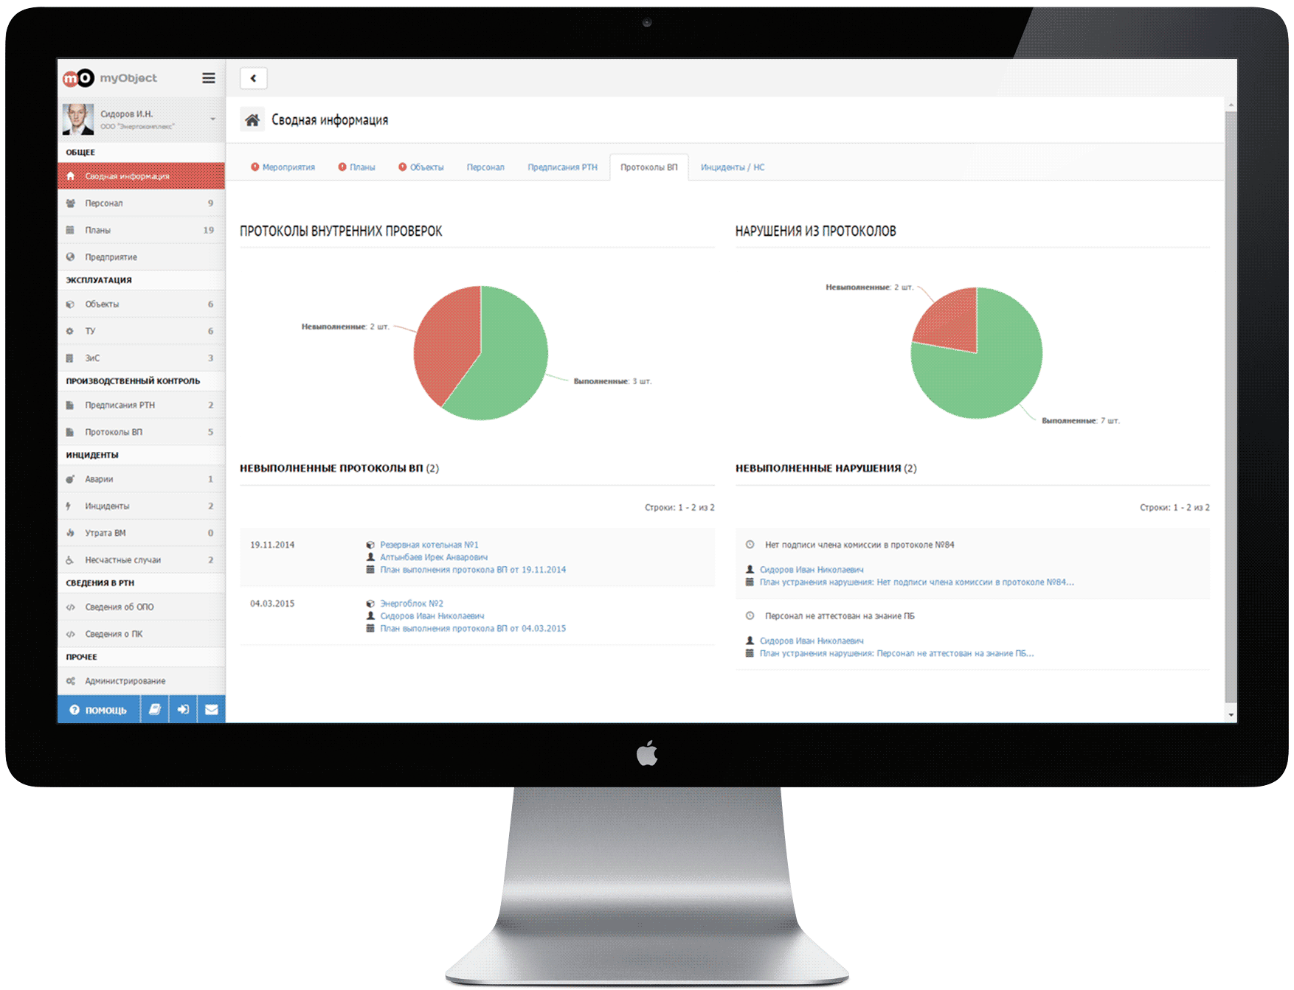
ИНФОРМАЦИОННАЯ СИСТЕМА myObject
Платформа - программа для ЭВМ myObject
(Роспатент №2014612851, реестр российского программного обеспечения №1631)
Более 3 тыс. зарегистрированных пользователей
Наглядное контрольное табло для руководителей, включая поддержу холдинговой структуры;
Напоминания через email и sms;
Модуль формирования отчётности в органы РТН.
Notes:
Все эти вышеперечисленные факторы в полной мере реализуются «облачным» сервисом для информатизации служб ПБ myObject.ru. Что такое «облачное» внедрение? Это современный подход ко внедрению программных средств, востребованных широким кругом потребителей, часто территориально удалённых.
Как приступить к внедрению системы?
Для этого не требуется установка никакого специального программного обеспечения или закупка оборудования.

Slide 7

техническая поддержка 8-800, e-mail, онлайн-чат, helpdesk: все вопросы под контролем
быстрое развитие и устранение ошибок за счёт обратной связи большого количества пользователей облачного сервиса;
отсутствие специфических требований к оборудованию и сопутствующему ПО;
возможность адаптации к бизнес-процессам и интеграции с ИС.
СЕРВИС
Notes:
Специалист службы ПБ (ПК) с любого компьютера (смартфона и т.п.), подключенного к Интернет, обращается по адресу www.myobject.ru, где за несколько минут проходит простую регистрацию и сразу получает доступ в виртуальный рабочий кабинет. Можно начинать вводить данные – в течение двух недель полнофункциональный доступ будет бесплатным.
Для освоения системы предоставляется онлайн инструкция, в которой подробно описаны приёмы эффективной работы в сервисе. Кроме того, действует служба многоканальной технической поддержки – вопросы можно задавать по бесплатной телефонной линии, по электронной почте или через специализированный онлайн сервис.

Slide 8
Шифрование на всех этапах обработки данных
Идентификация пользователей и управление доступом
В системе пароли не хранятся
Отказоустойчивая серверная инфраструктура с виртуализацией, балансировкой нагрузки, регулярным резервированием
ИНФОРМАЦИОННАЯ БЕЗОПАСНОСТЬ

Slide 9





ПУБЛИЧНОЕ «ОБЛАКО»
www.myObject.ru
Моментальное начало внедрения («войди через Интернет и работай»)
Простота внедрения (нет специфических требований к ПО или оборудованию);
Всегда самая новая версия
Высокая информационная безопасность (самим не достичь)
Дешевле («складчина»)
Интернет
Серверы
База данных
Клиенты
Дата-центр уровня Tier-3
Рекомендуемая форма.
Большинство пользователей.
Notes:
Применение «облака» особенно эффективно при непостоянном характере потребления ресурсов. Кто-то сейчас работает в информационной системе, кто-то пока занят другими делами. Кто-то находится в другом часовом поясе. В целом, используется меньше аппаратных ресурсов, чем требовались бы при выделении аппаратных мощностей для каждого потребителя.
Облачные системы обучены эластичности – балансировке ресурсов в зависимости от текущей нагрузки. При выходе из строя части из них средства балансировки обеспечат доступность информационной системы по-прежнему всем потребителям.
Ну, и, конечно, централизованной инфраструктурой проще и дешевле управлять – это касается и внедрения и обслуживания. Требуется значительно меньше персонала. Все обновления выполняются однократно.

Slide 10
ЧАСТНОЕ КОРПОРАТИВНОЕ
«ОБЛАКО»
Если корпоративной политикой хранение данных вне компании запрещено
Если требуется адаптация к конкретным бизнес-процессам, дополнение нестандартным функционалом или глубокая интеграция с другими информационными системами Заказчика
Сеть
Серверы
База данных
Клиенты
ИТ-инфраструктура
ЗАКАЗЧИКА
Notes:
Также мы предлагаем рассмотреть вариант внедрения частного корпоративного облака.

Slide 11
ОРГАНИЗАЦИОННЫЙ ПЛАН
Техподдержка, семинары и т.п.
04
Обучение
03
Ввод начальных данных
загрузка из XLSX по шаблону РТН для приказа 25 «ручная» загрузка.
02
Техническое развёртывание
публичное облако – 2-3 дня; корпоративное – 1 мес.
01
Notes:
У нашей компании есть опыт эксплуатации системы в публичном облаке – в виде сервиса в Интернете для служб промбезопасности www.myobject.ru.
В сервисе зарегистрированы сотни пользователей, включая и предприятия среднего и крупного размера – НПЗ, элеваторы, химические предприятия. Есть предприятия с десятками конечных пользователей.
Опыт эксплуатации публичного сервиса включает, что немаловажно, и обеспечение технической поддержки такого количества пользователей.
Помимо развертывания системы, мы помогаем осуществить ввод начальных данных, проводим обучение пользователей.

Slide 12
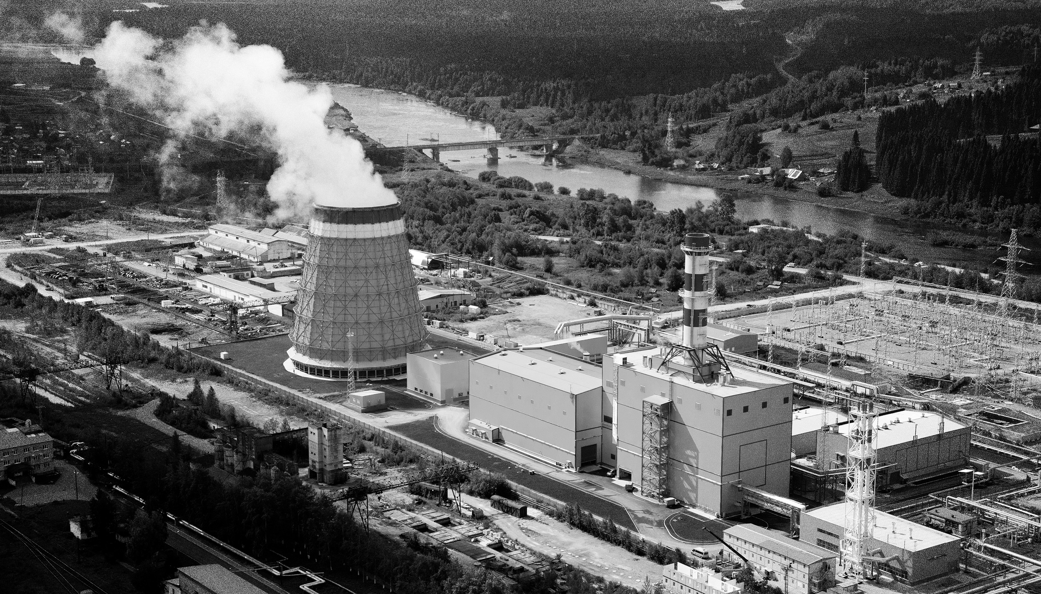
Создано единое информационное пространство служб ПК центрального аппарата и филиалов
Выявлены и поставлены на контроль случаи нарушения сроков ЭПБ и т.п.
Введено оперативное планирование и отчетность по мероприятиям ПБ посредством ИС.
Теперь совещания еженедельного контроля – на основе данных myObject
ПРИМЕР ВНЕДРЕНИЯ
Энергетическая компания
Филиальная структура, 5 ГРЭС по России
450 рабочих мест в myObject
Адаптация к бизнес-процессам компании
Выездное обучение во всех филиалах
Ввод в промышленную эксплуатацию в течение 8 месяцев
Техническая поддержка
Notes:
Практика внедрения сервиса на предприятиях разного размера – от малых производственных компаний до энергетических холдингов показала, что уже в первые месяцы работ по информатизации на платформе myObject удаётся ликвидировать большинство «хвостов», получить ясный план работ по снижению промышленных рисков. Менеджмент получает гарантии безопасности предприятия, значительно снижаются риски финансовых санкций со стороны надзорного органа.
После внедрения системы в энергетической компании, имеющую разветвленную сеть станций по России, компания получила единое информационное пространство служб ПК всех филиалов и центрального аппарата. Были выявлены и поставлены на контроль случаи нарушений сроков проведения экспертиз ПБ, освидетельствований. Теперь еженедельные совещания по ПК проводятся на основе данных системы, которые позволяют принимать своевременные управленческие решения, осуществлять оперативное планирование и управлять рисками. В настоящее время в компании в системе работает 450 человек.

Slide 13


Дополнительная информация:
www.myobject.ru
support.myobject.ru
info@myobject.ru
✆ 8-800-500-3567
по России бесплатно

Slide 14
АВТОМАТИЧЕСКИЙ КОНТРОЛЬ ИНЦИДЕНТОВ
И УСТРАНЕНИЯ ИХ ПРИЧИН
Зона управления ТП
Система ИТ безопасности АСУТП
Notes:
Внедрение систем мониторинга в режиме реального времени в ПБ пока апробируется.
Разнообразие технологических процессов, видов оборудования и т.д. – сложность универсального решения.
Знаем от своих клиентов, бывает информация о негативных событиях не доводится до менеджмента верхнего звена.
Именно информационные системы способны в таких ситуациях действовать в интересах менеджмента, автоматически регистрируя такого рода события, а затем передавая их на контроль до завершения компенсирующих мероприятий.

Slide 15
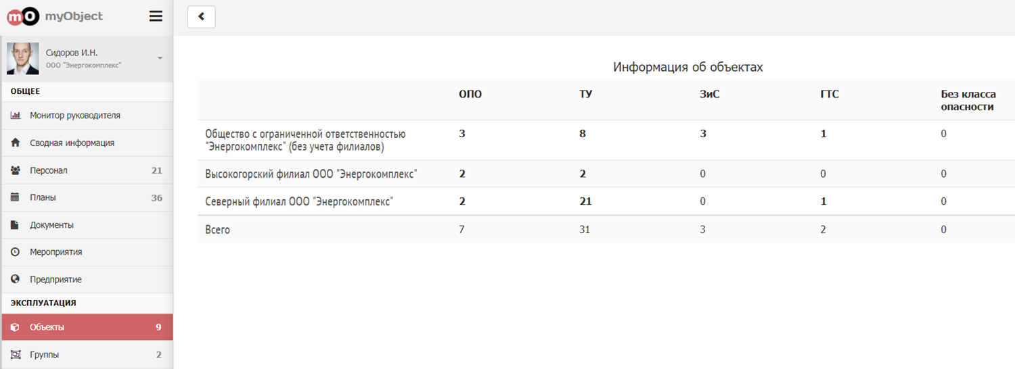
Информация об объектах

Slide 16
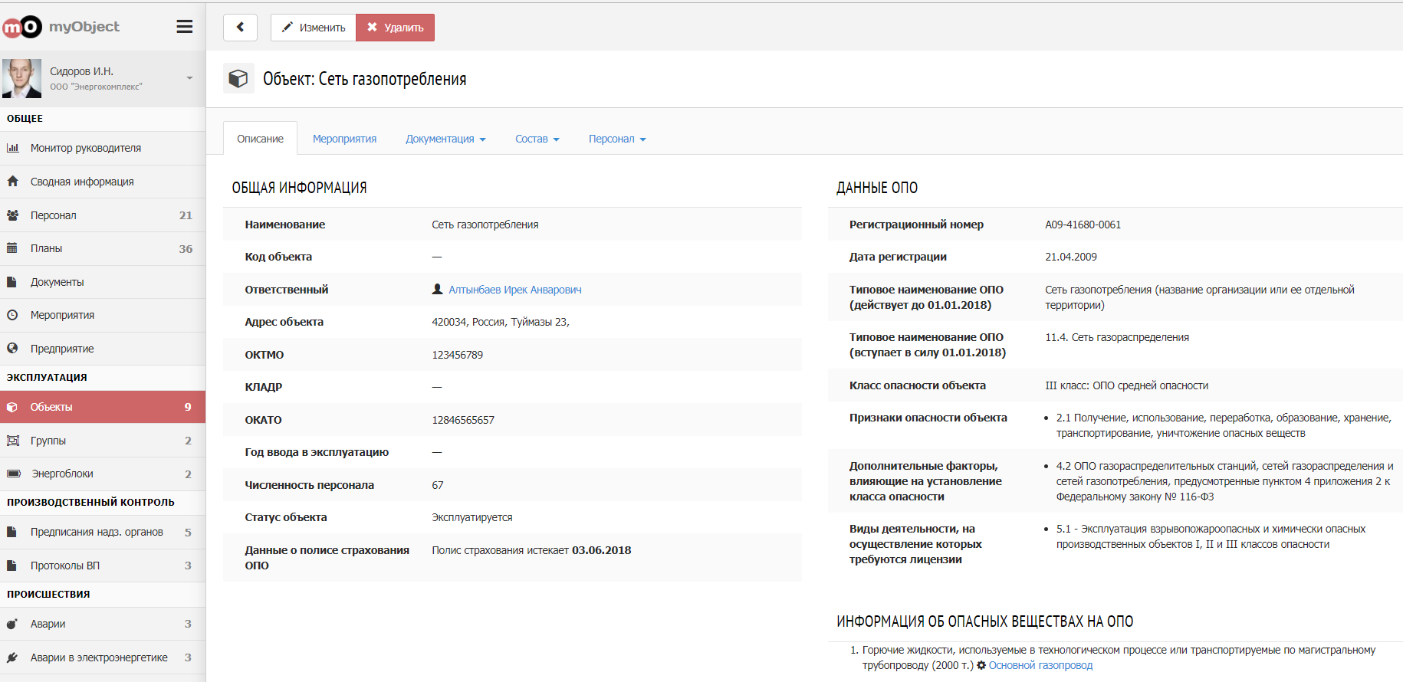

Slide 17
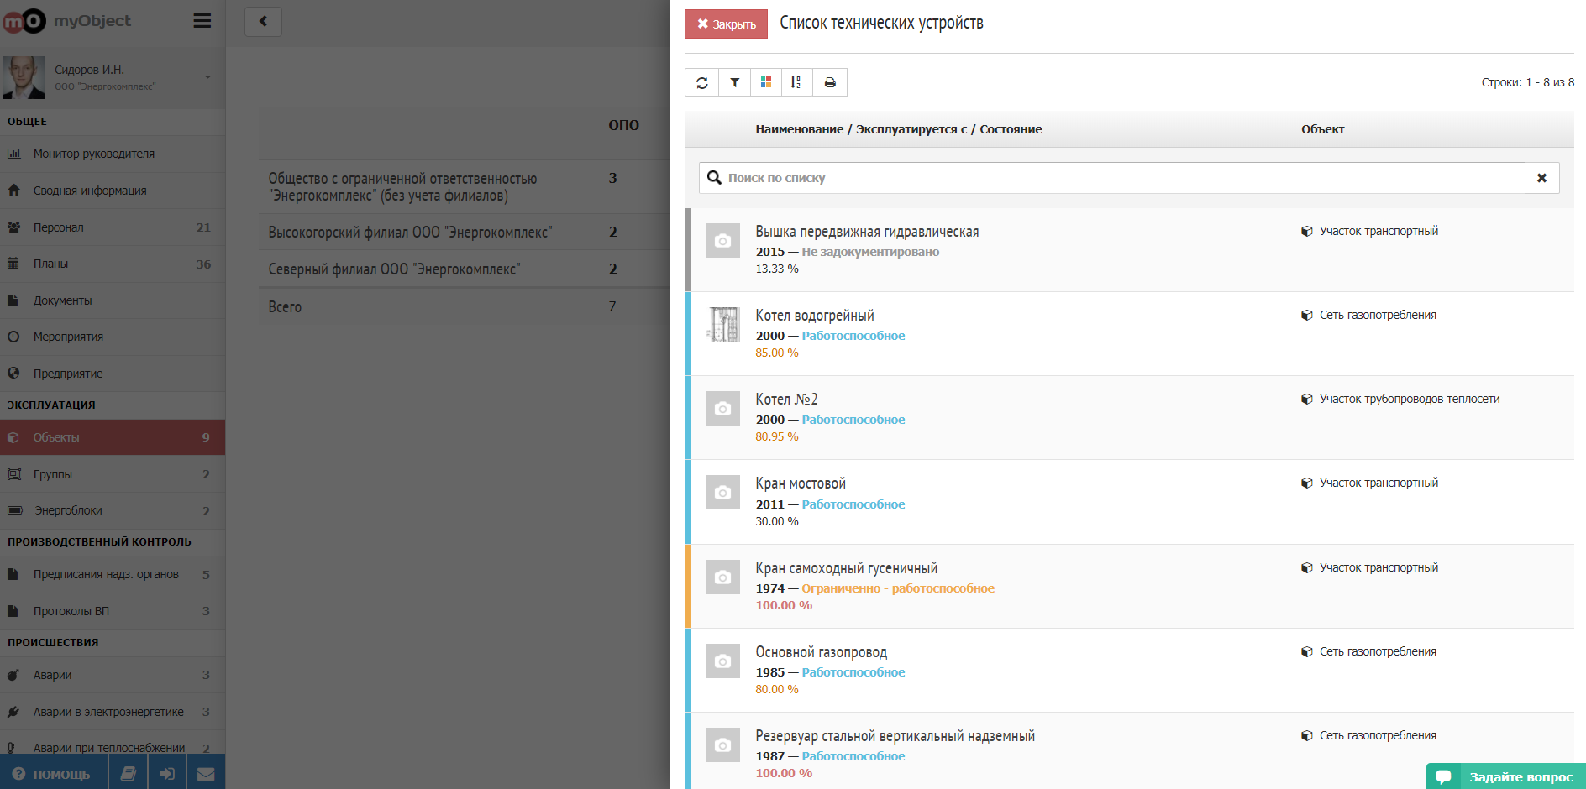
Информация о ТУ

Slide 18
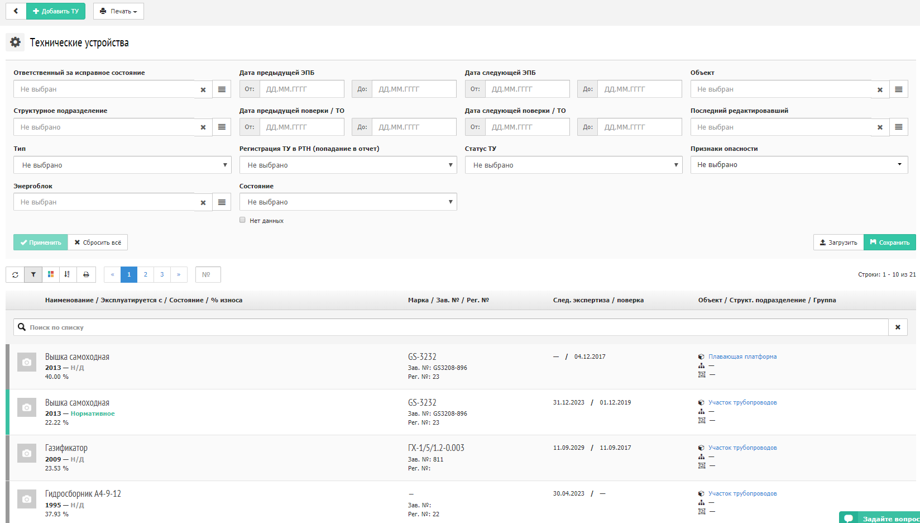
Информация о ТУ

Slide 19
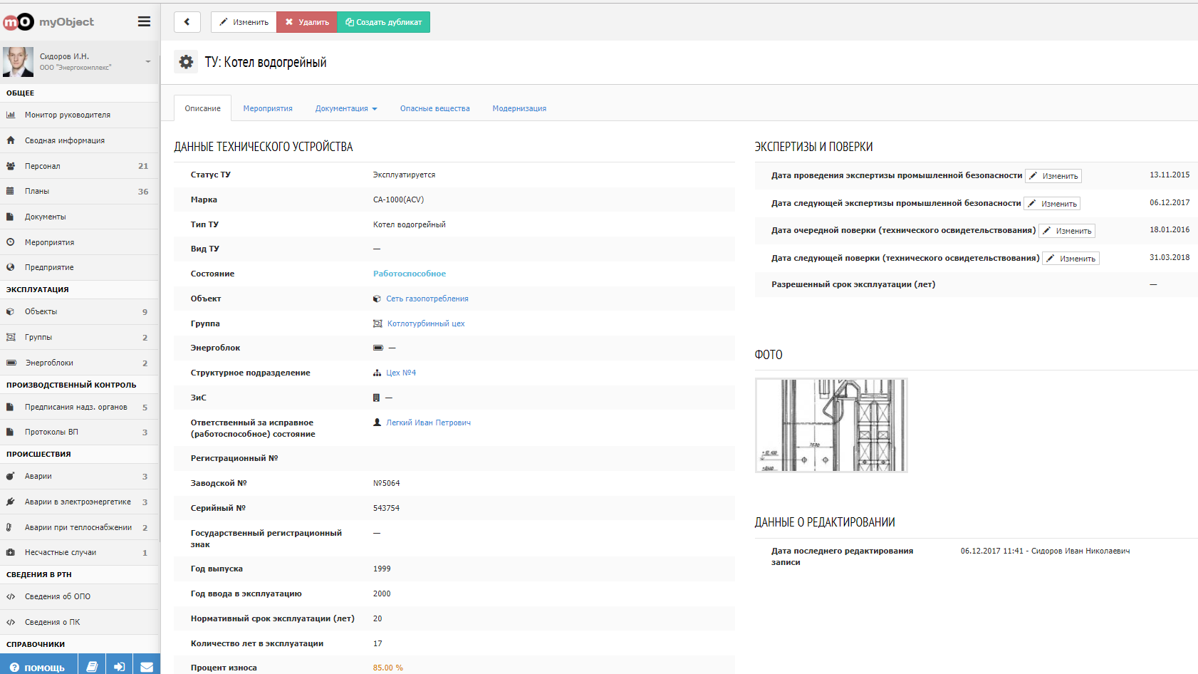

Slide 20
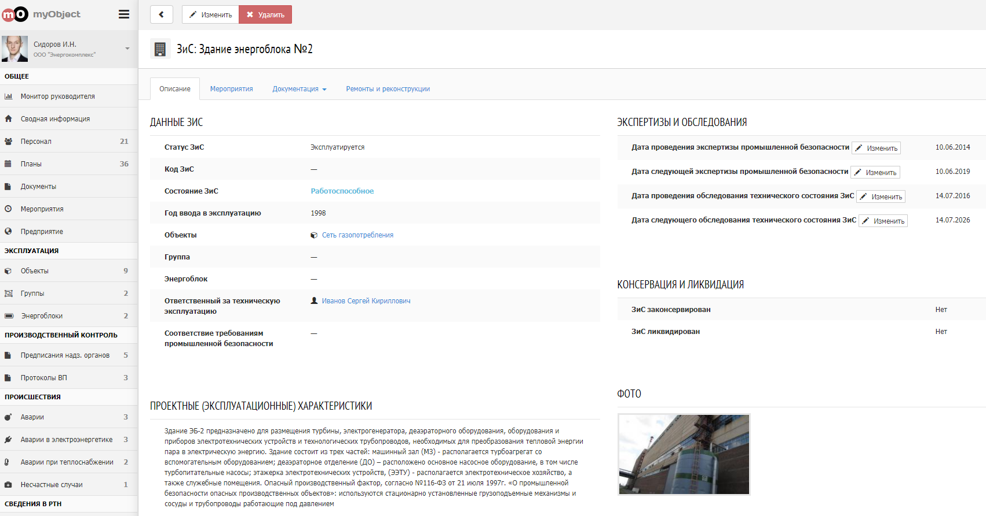
Информация о ЗиС

Slide 21
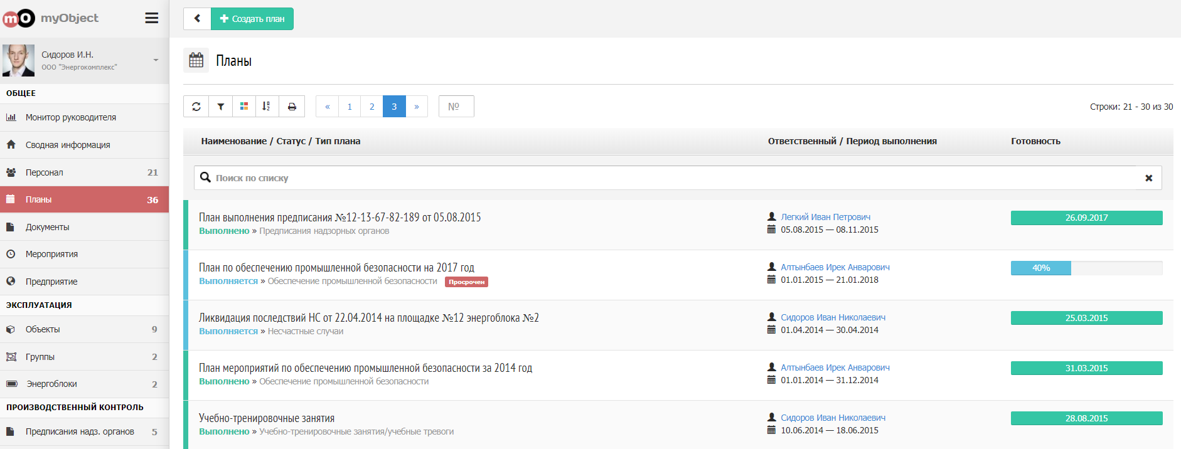
Планирование мероприятий

Slide 22
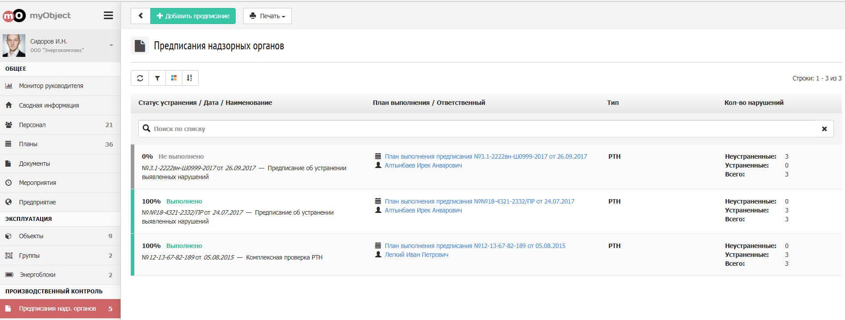
Предписания надзорных органов

Slide 23
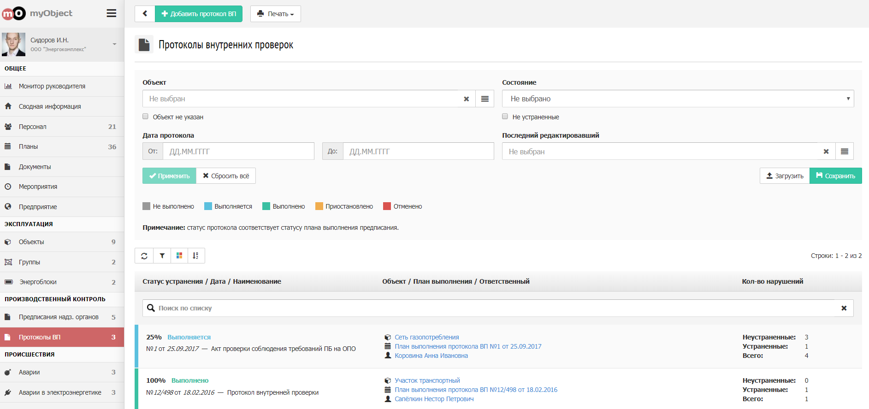
Внутренние проверки

Slide 24
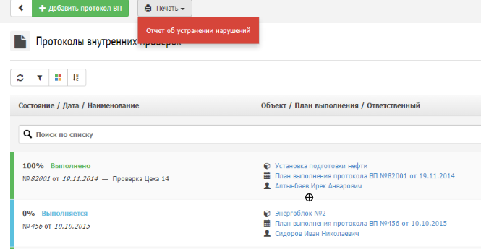
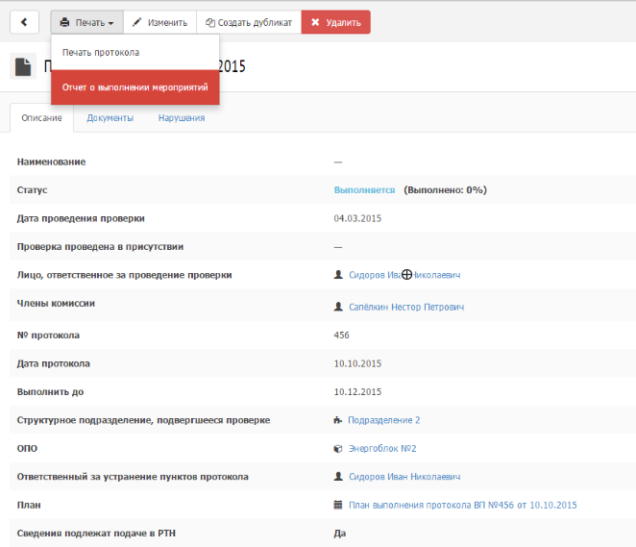

Slide 25
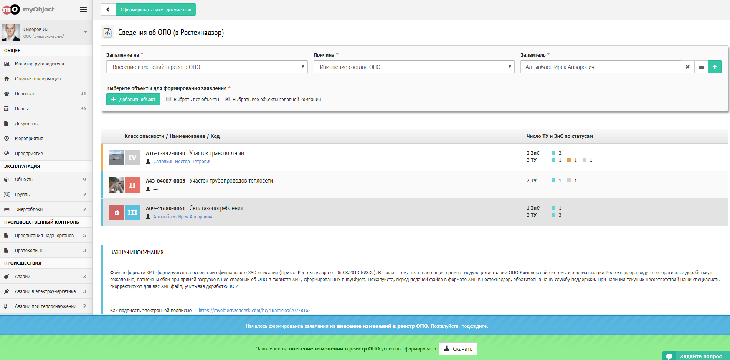
Формирование сведений об ОПО

Slide 26
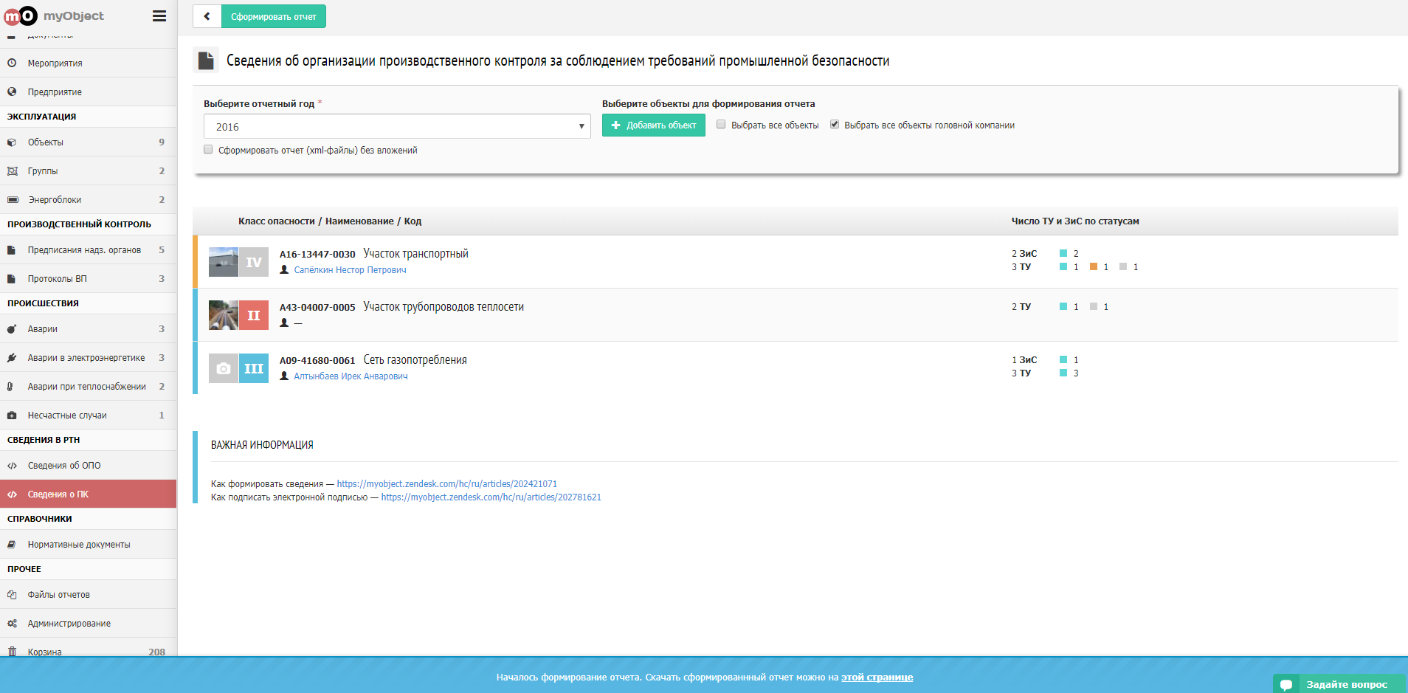
Формирование сведений о ПК по приказу №25

Slide 27


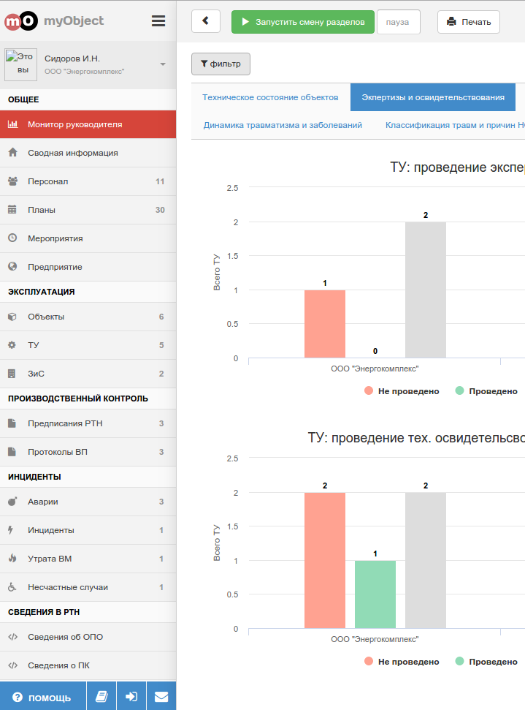
Монитор руководителя
Вся важная информация, наглядно и удобно

Slide 28
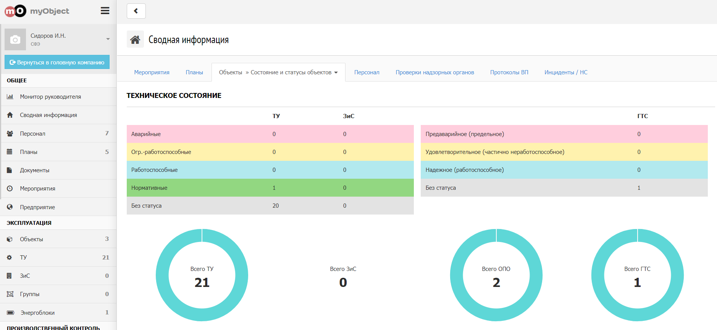
Сводная информация

Slide 29
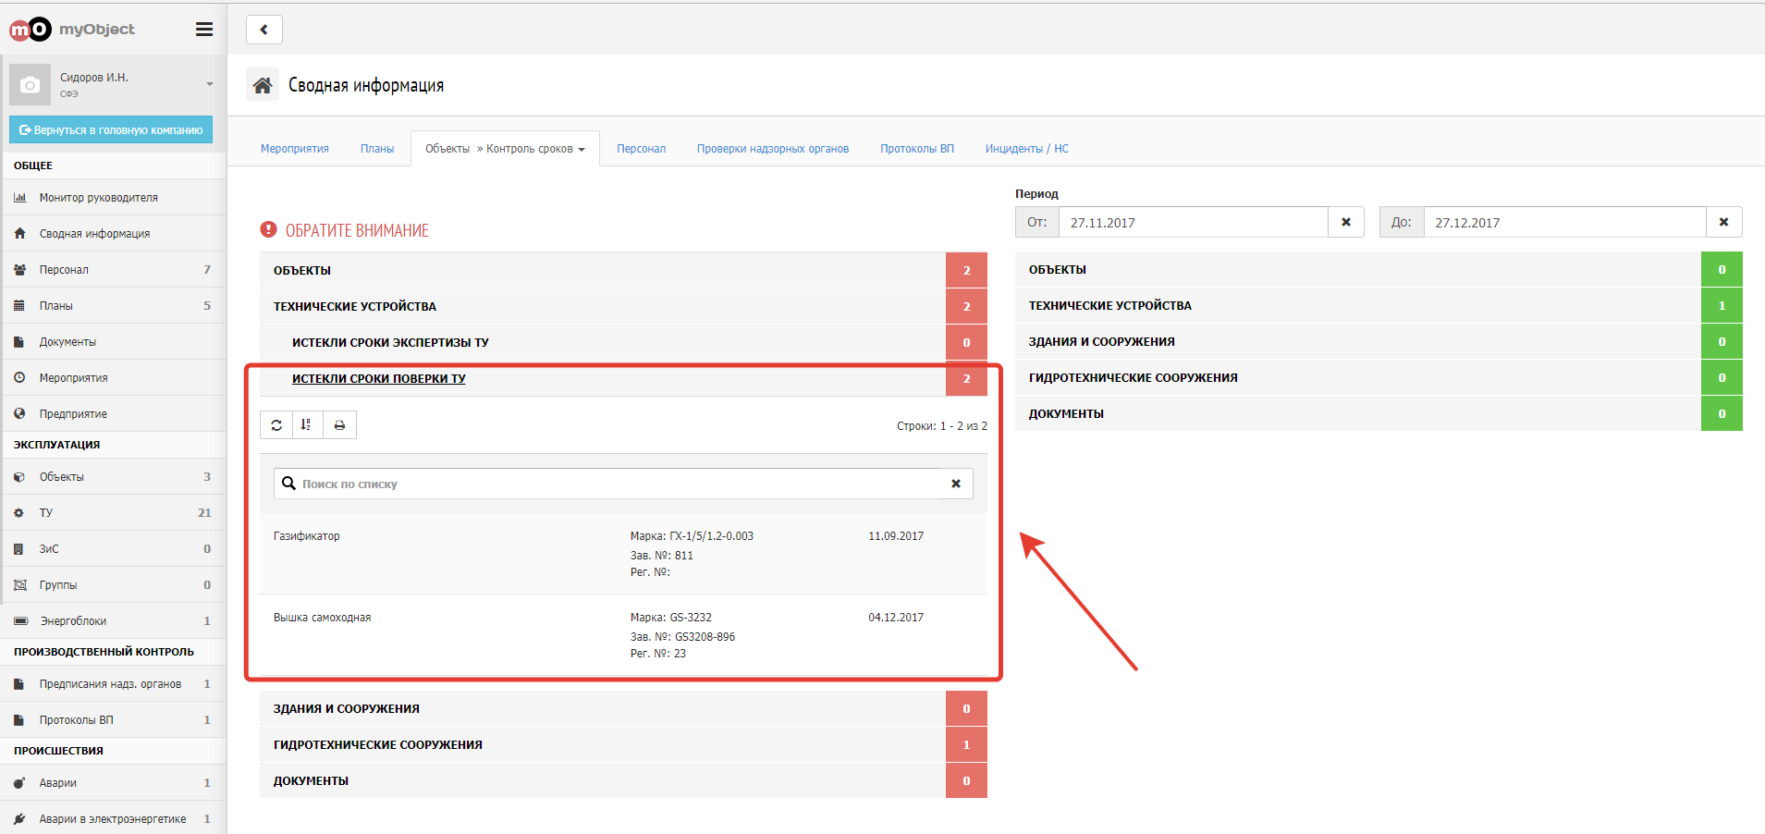
Сводная информация

Slide 30
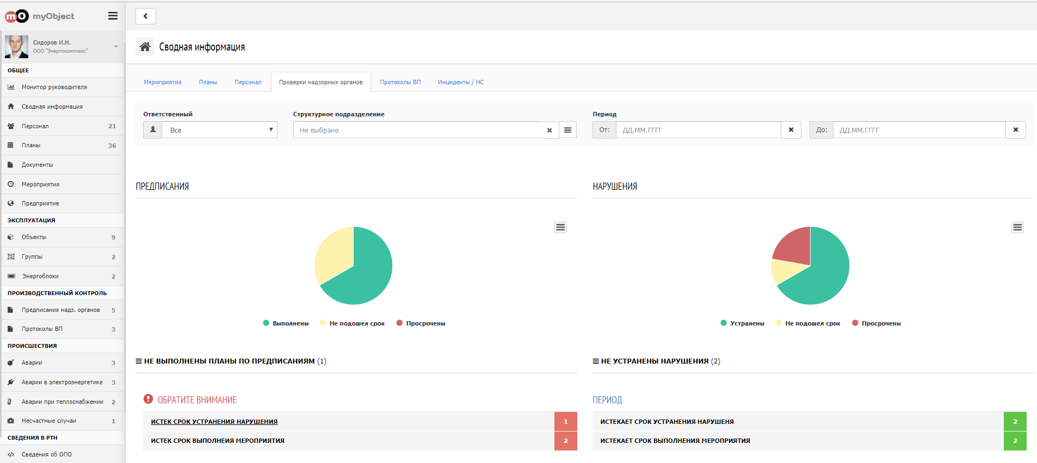
Сводная информация

Slide 31
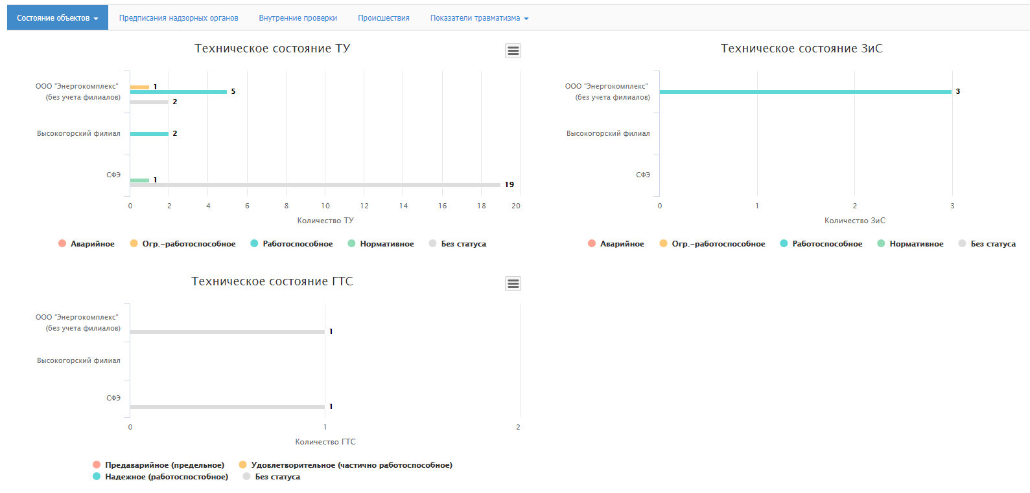
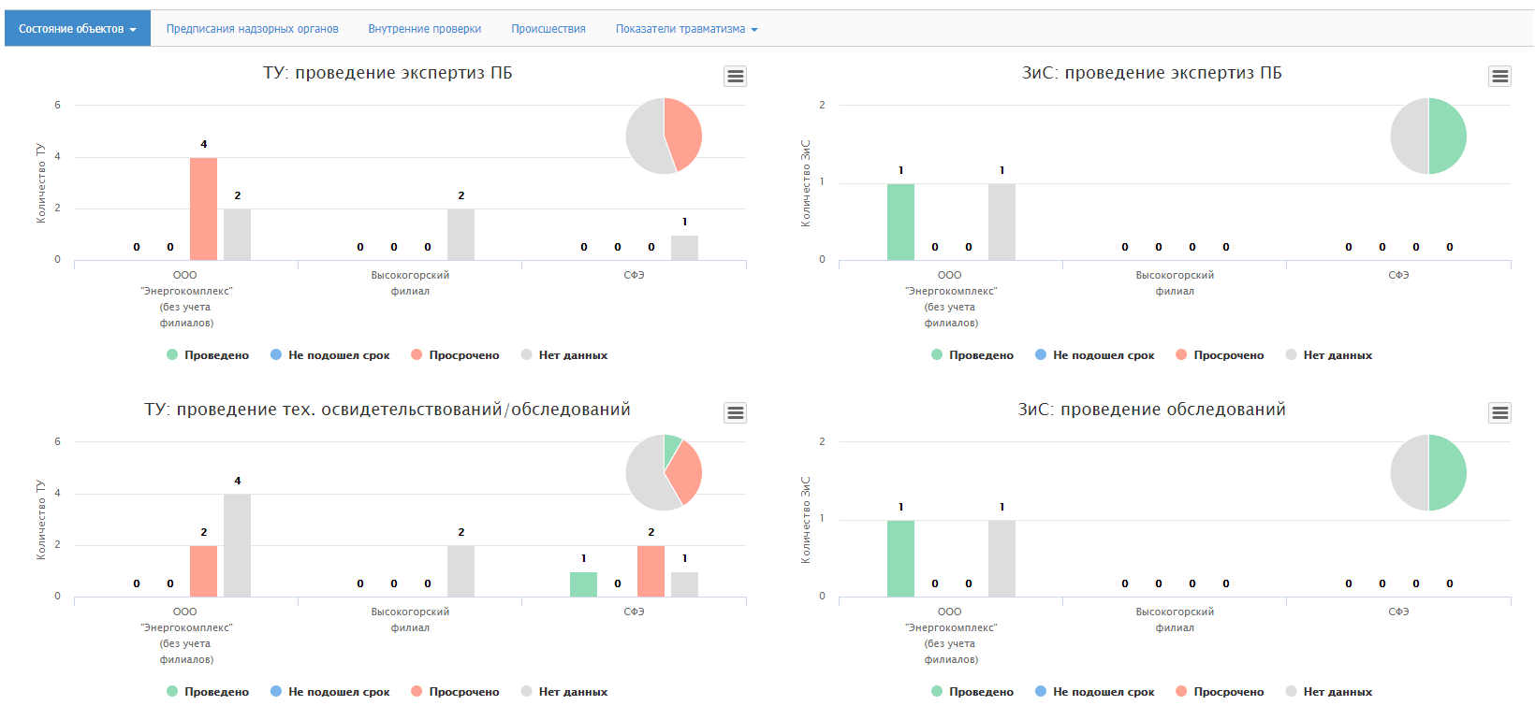
Монитор руководителя

Slide 32
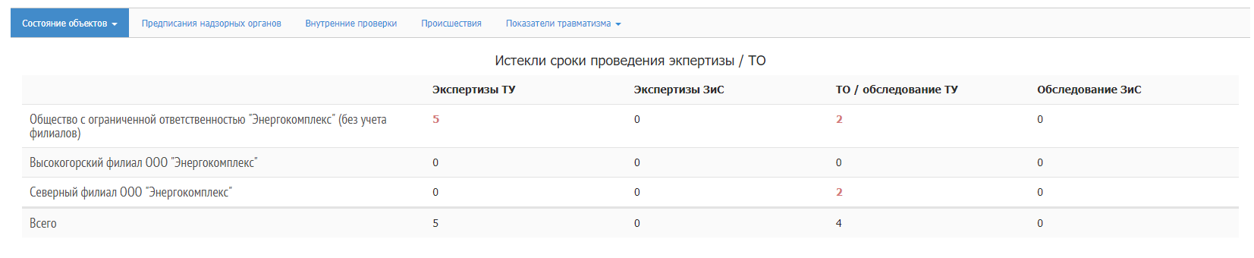
Монитор руководителя

Slide 33
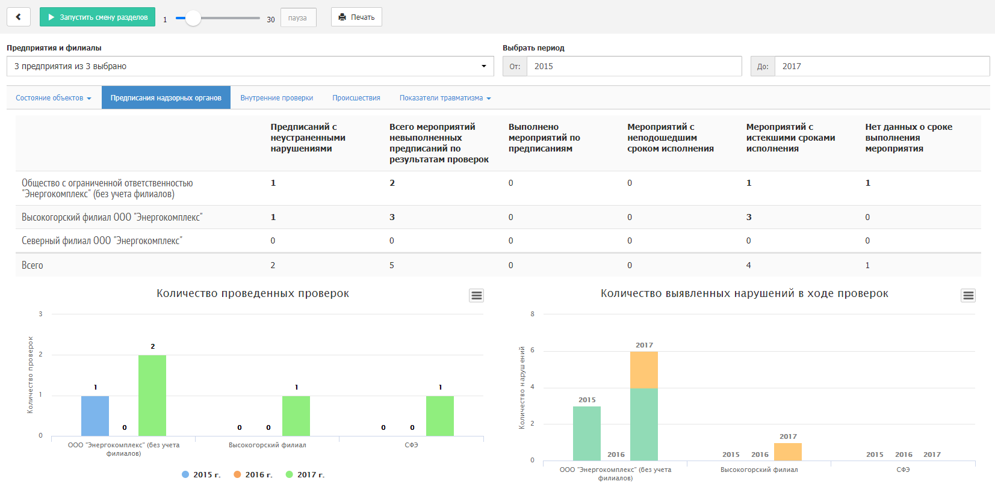
Монитор руководителя

Slide 34
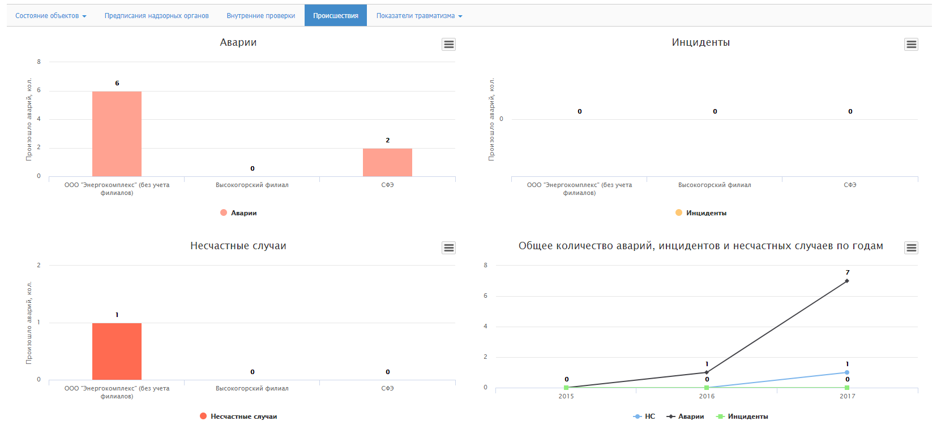
Монитор руководителя

Slide 35
